Slide 1

基于HTML5的手机实时游戏 设计与实现
电子商务0802班 李普崎

Slide 2
选题背景
1、Adobe停止Flash移动版开发，HTML5在移动端获得胜利
2、智能手机的普及，主流手机操作系统都支持HTML5，包括谷歌的android和苹果的ios， HTML5已成为游戏开发的重要趋势之一
3、HTML5具有很大的跨平台技术优势，开发者开发一款游戏可以发布很多的平台，包括PC、平板、智能手机，使得开发者的成本降低。

Slide 3
本文写作思路
本文先对网络手机网络实时游戏用到的技术进行简要介绍然后通过一个简单的实例来说明具体如何对这些技术加以运用以完成游戏的设计与实现

Slide 4
论文的基本结构
1、国内外研究现状以及论文的研究目的及意义
2、相关技术简介
3、实例开发
4、总结展望

Slide 5
本文涉及的技术
nodejs+socket.io+express+mysql+jade+HTML5+Jquery
1、Nodejs是一套用来编写高性能网络服务器JavaScript工具包
2、socket.io是HTML5 WebSocket的集成包,用于服务器与客户端实时通讯
3、express是nodejs的web设计框架
4、mysql是本文用到的数据库管理系统
5、jade是本文用到的html模板引擎
6、HTML5是最新的HTML5标准
7、jquery是Javascrīpt框架

Slide 6
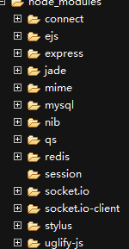
运行环境
nodejs+redis-server+mysql+npm
npm:nodejs的模块管理插件
nodejs插件

Slide 7
游戏需求
1、实时性。满足数据的实时更新
2、交互性。
友好的交互界面
游戏用户在线交流功能
3、操作的便捷性。

Slide 8
总体设计
1、服务器端：负责数据的集中管理和数据分发，还有和数据库的交互。
2、客户端：负责用户界面操作、游戏界面绘制、实现游戏玩法、数据的发送和接收等功能。

Slide 9
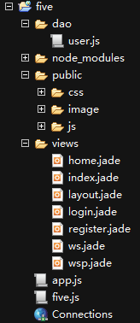
工程目录

Slide 10
详细设计
服务器端
1、app.js，流程控制类，整个网站的流程控制
2、five.js,游戏控制类，与客户端实时通讯
3、user.js、数据库交互类，增删改查操作
客户端
five.js,游戏控制类，与服务器端的five.js部分代码共享

Slide 11
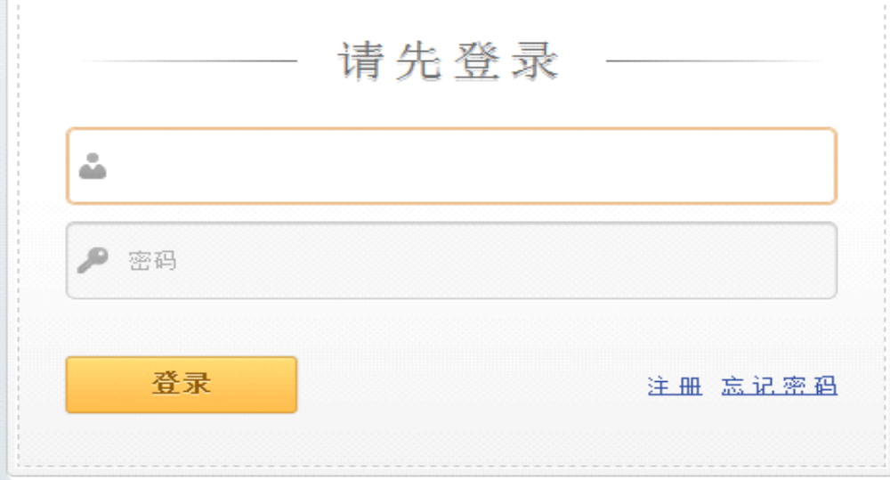
运行结果图
登录界面

Slide 12
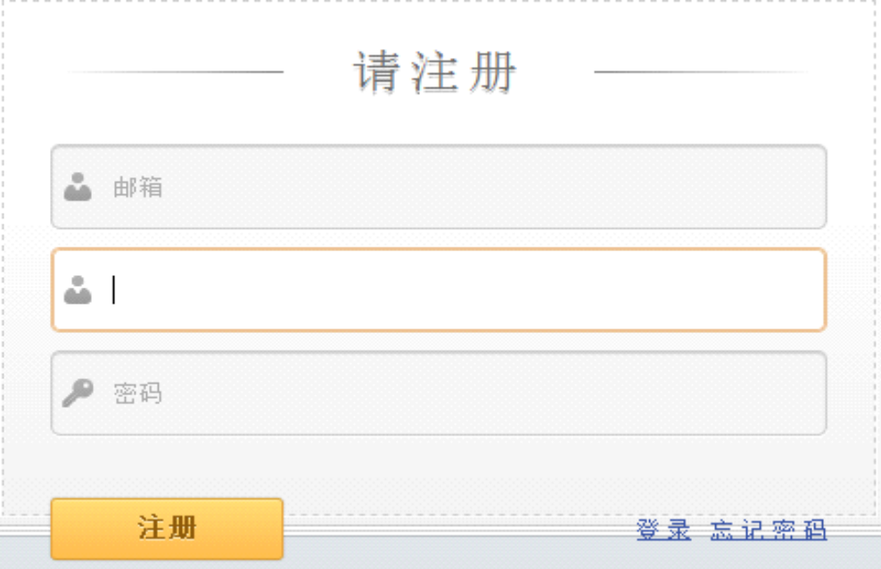
运行结果图
注册界面

Slide 13
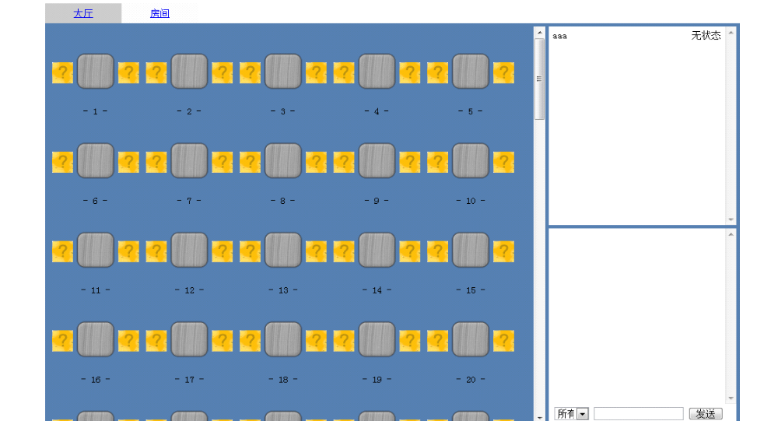
运行结果图
游戏大厅

Slide 14
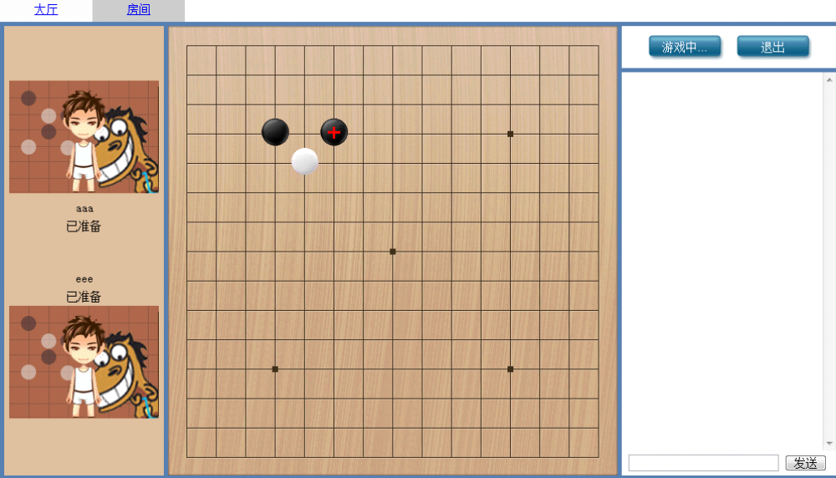
运行结果图
游戏过程

Slide 15
总结
1、创新点：采用最新的HTML5技术以及nodejs技术基于浏览器的实时游戏，游戏用户可以聊天交流，互动性强，游戏易部署，具有很强的跨平台性，可以跨越PC、平板、手机，采用HTML5 WebSocket技术实现客户端与服务器端的实时通讯，在数据传输的稳定性和数据传输量的大小方面，和轮询以及 Comet 技术比较，具有很大的性能优势。
2、不足：由于技术水平和时间的限制，游戏功能还比较单一，需要进一步的改进

Slide 16
感谢各位老师！！

